Slide 1



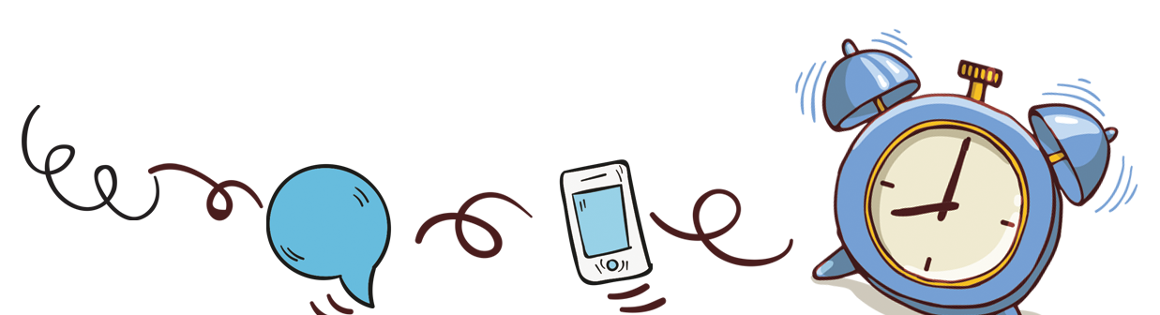
LUYỆN TẬP CHUNG
GV:

Slide 2





KHỞI ĐỘNG
TOÁN 4

Slide 3

TÍNH
x
a) 546
302
1092
1638
2730
ĐÚNG
SAI

Slide 4
TÍNH
x
a) 546
302
1092
1638
17472
ĐÚNG
SAI

Slide 5
TÍNH
x
a) 546
302
1092
1638
164892
ĐÚNG
SAI

Slide 6
TÍNH
a) 546
302
1092
1638
1639092
x
ĐÚNG
SAI

Slide 7
LUYỆN TẬP CHUNG
SGK trang 75

Slide 8
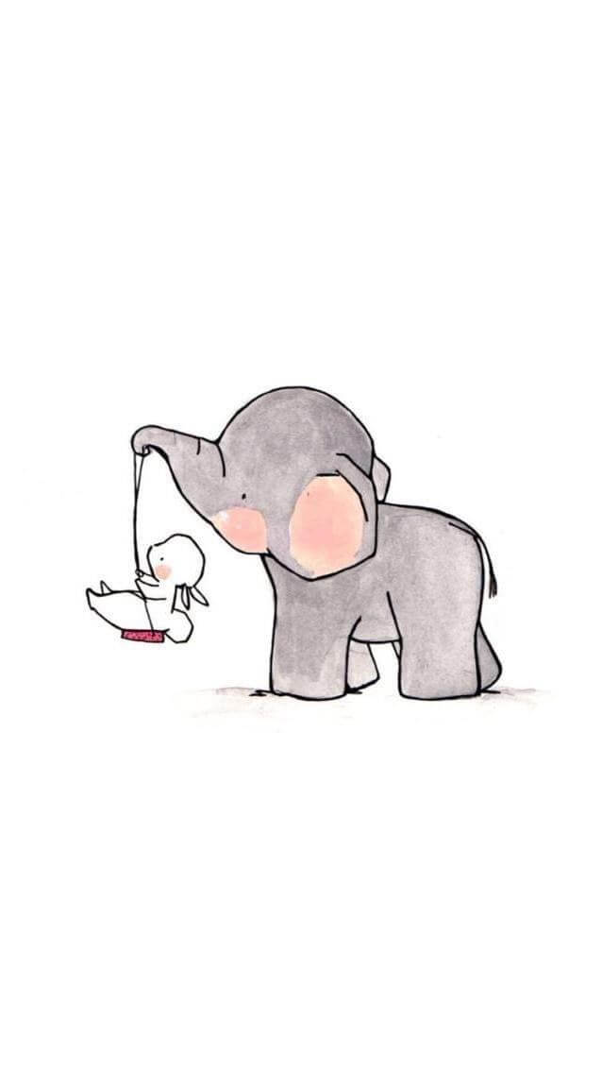
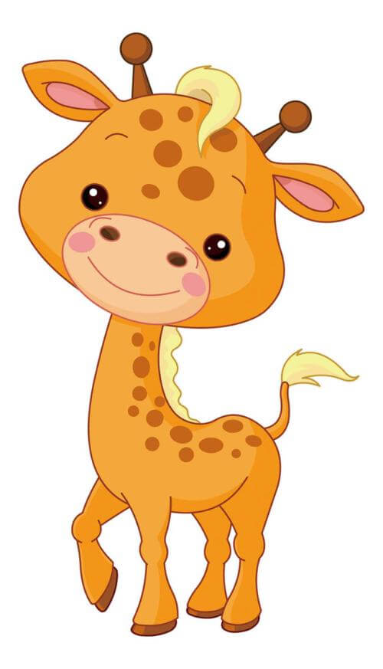
Bài 1: Viết số thích hợp vào chỗ chấm:
a/ 10 kg = ……yến
50kg = ……. yến
80kg = …….yến
100 kg = …… tạ
300 kg = ……..tạ
1200 kg = …....tạ
b/ 1000 kg = …..…..tấn
8000 kg = ….……tấn
15000 kg = ……....tấn
10 tạ = ………tấn
30 tạ = ……… tấn
200 tạ = ………tấn
c/ 100 cm² = …...…..dm²
800 cm² = ………..dm²
1700 cm² = ……….dm²
100 dm² = ………. m²
900 dm² = ………. m²
1000 dm² = ……….m²

Slide 9
Bài 1: Viết số thích hợp vào chỗ chấm:
a/ 10 kg = yến
50kg = yến
80kg = yến
1
1
100 kg = tạ
300 kg = tạ
1200 kg = tạ
5
3
8
12
1
1
b/ 1000 kg = tấn
8000 kg = tấn
15000 kg = tấn
10 tạ = tấn
30 tạ = tấn
200 tạ = tấn
8
3
15
20
c/ 100 cm² = dm²
800 cm² = dm²
1700 cm² = dm²
1
1
100 dm² = m²
900 dm² = m²
1000 dm² = m²
8
9
17
10

Slide 10


Bài 2: Tính
a. 268 x 235
b. 475 x 205
c. 45 x 12 + 8

Slide 11
Bài 2: Tính
a. 268 x 235 =
62 980
268
x
2
3
5
1340
804
536
62980

Slide 12
Bài 2: Tính
b. 475 x 205 =
97 375
475
x
2
0
5
2375
950
97375

Slide 13
Bài 2: Tính
+ 8
a. 268 x 235 = 62 980
b. 475 x 205 = 97 375
c. 45 x 12 + 8 =
540
+ 8
=
548

Slide 14


Bài 3: Tính bằng cách thuận tiện nhất:
a. 2 x 39 x 5
b. 320 x 16 + 320 x 4
c. 769 x 85 – 769 x 75

Slide 15


Bài 3: Tính bằng cách thuận tiện nhất:
a/ 2 x 39 x 5
b/ 302 x 16 + 302 x 4
= 302 x (16 + 4)
= 302 x 20
= 6040
= (2 x 5) x 39
= 10 x 39
= 390
c/ 769 x 85 - 769 x 75
= 769 x (85 - 75)
= 769 x 10
= 7690

Slide 16





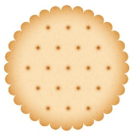
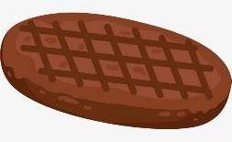

GẤU CON HAM ĂN

Slide 17



Slide 18




4 500 kg = ……. tạ
450
45
4500
45000

Slide 19
9 m² = ……… cm²
900
9 000
90 000
90

Slide 20


Tính: 175 x 102 = ………
17 850
1785
2100
552

Slide 21



Tính nhanh: 2 x 36 x 5 = ……
36
360
190
252

Slide 22
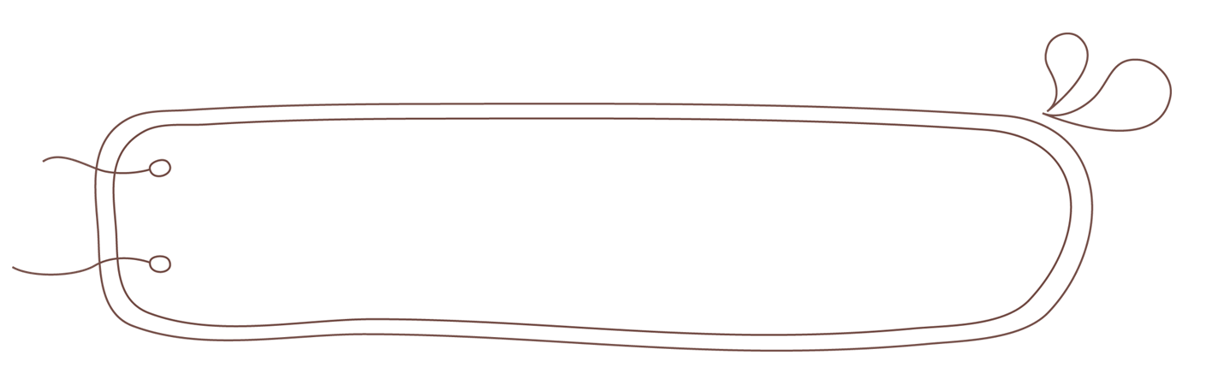

DẶN DÒ
- Hoàn thành bài tập
- Chuẩn bị bài tiếp theo:

Slide 23
Chúc các em
học tốt!

